Slide 1
Desafios para garantizar el território conforme a la Declaraion de las Naciones Unidas sobre os Derechos de los Pueblos Indígenas
Terra Indígena Vale do Javari
Amazonas/Brasil

Slide 2
Situacion Jurídica Nacional
Constitucion Federal de 1988
Articulo 231 Son reconocidos a los índios su organizacion social, costumbres, lenguas, creencias y tradiciones, y los derechos originários sobre las tierras que tradicionalmente ocupan, siendo competência de la Union demarcarlas, proteger e hacer respetar todos sus bienes.’
Articulo 232 ‘Los índios, sus comunidades e organizaciones son partes legítimas para ingresar em juicio en defensa de sus derechos e intereses, interviniendo el Ministério Público en todos los actos del proceso
Ley de Tierras Indígenas – Decreto 1775/96 - Dispone sobre el procedimento administrativo de demarcacion de las tierras indígenas e de otras cuestiones.

Slide 3
Luta dos Povos Indígenas pela demarcação do Vale do Javari
Conferência de Naciones Unidas sobre el Medio Ambiente y el Desarrollo ( Eco-92)
Campanha Internacional SOS Javari – sensibilizar al mundo sobre la importância de la demarcacion de la Tierra Indígena del Vale do Javari. Apoyo de Survival International, Amigos de la Tierra, Instituto Socio Ambiental (ISA ), Conselho Indigenista Missionario ( CIMI ), Terre des Hommes/Suiza, Embajada de Alemania
Programa Piloto para Proteccion de los bosques tropicales de Brasil (PPG7)
Proyecto Integrado de Proteccion a las poblaciones y tierras Indígenas de la Amazônia Legal (PPTAL)

Slide 4
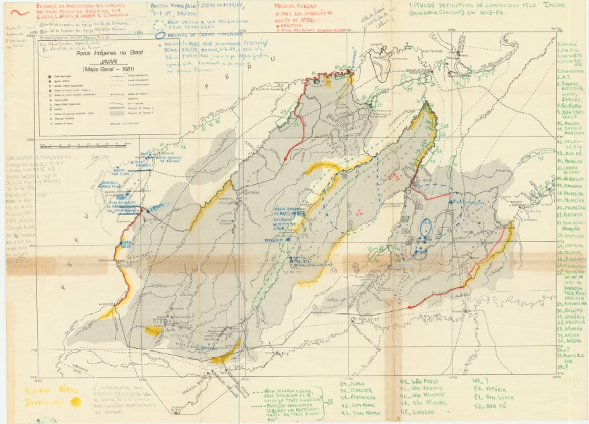
Desafios para la consolidacion de la Demarcacion de la TI Vale do Javari
Garantizar que la demarcacion no ocurriese en ‘islas’

Slide 5
Desafios para la consolidacion de la Demarcacion de la TI Vale do Javari
Seleccion de personal con perfil y sensibilidad para hacer los estudios de delimitacion cn una vision técnica e indígena;
Efectiva participacion de los indígenas em los trabajos de demarcacion física de la Tierra Indígena por un anio;
Garantizar la inclusion del território de los indigenas aislados, con una perspectiva de los ancianos indígenas;
Hacer la demarcacion sin contactar a los pueblos indígenas em aislamiento.

Slide 6
La importância de los indigenas aislados para la demarcacion de la tierra Indígena
Como garantizar la demarcacion de territórios para pueblos que no mantienen casi ninguna comunicacion con el mundo externo, en el contexto de la Declaracion de las Naciones Unidas sobre los derechos de los pueblos indigenas;
Em el Vale do Javari se pudo demarcar toda la region, convirtiendola asi en la segunda tierra indígena de mayor tamanho del país
Evidente aumento populacional de estos pueblos despues de la demarcacion;
Disminucion de los conflictos entre los pueblos aislados y los no indígenas despues de la demarcacion.

Slide 7
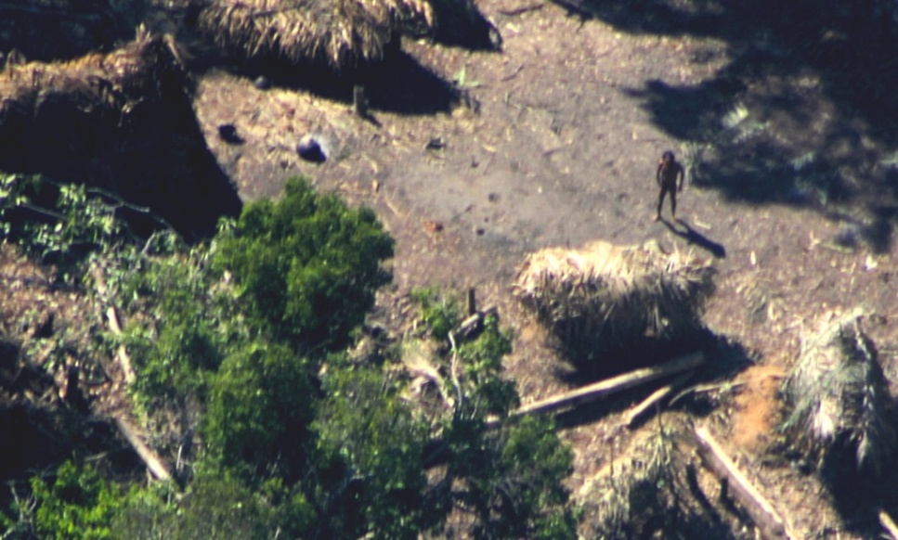
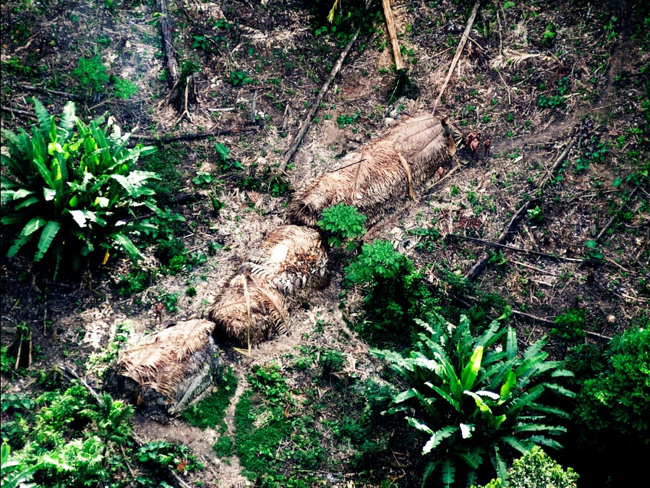
La importância de los indigenas aislados para la demarcacion de la tierra Indígena
17 referencias de índios isolados

Slide 8
Terra Indígena Vale do Javari
7 pueblos Indígenas ademas de los
pueblos em aislamiento

Slide 9
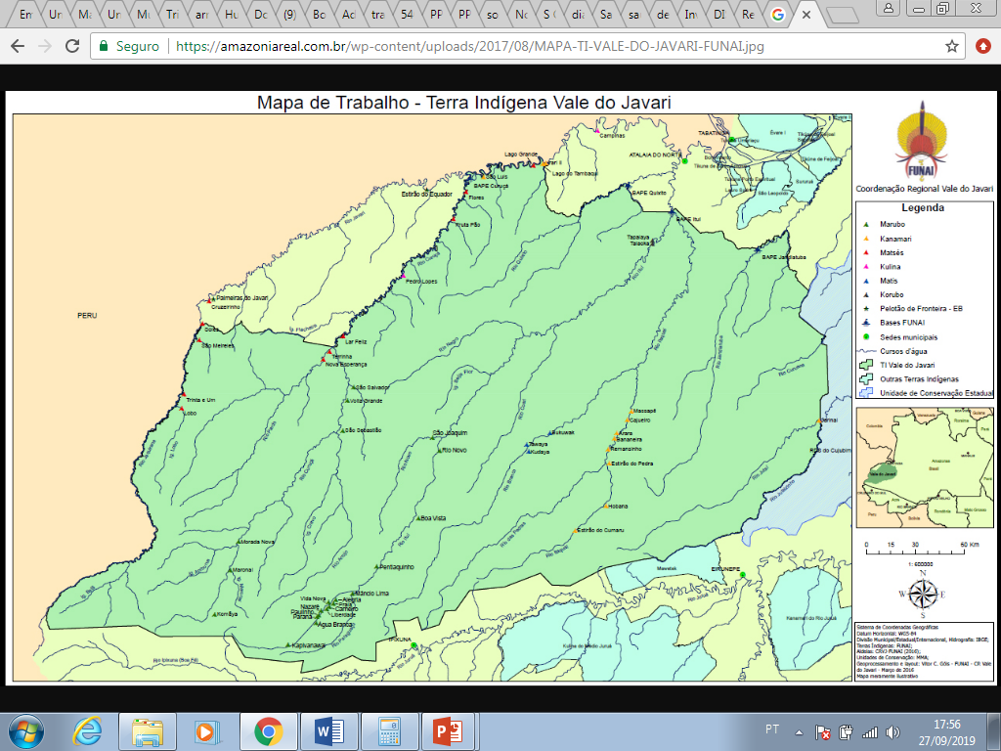
Terra Indígena Vale do Javari
2ª mas grande tierra Indígena de Brasil
Extension Territorial 8.544.448 ha
Mayor concentracion de indigenas aislados del mundo

Slide 10
Situacion actual del Brasil
Retórica del Gobierno contra las demarcaciones de las Tierras Indígenas;
Maniobras políticas para la reduccion de las garantias delos derechos e los indígenas em sus territórios;
La importância de la actuacion política y diplomática de la ONU, teniendo como base los compromissos bilaterales asumidos por Brasil;
Como los povos indigenas vienen posicionandose em el escenario actual.

